Slide 1

Pumbank app
Ana, Álvaro, Carlos, Mykola, Adela, Rafa, Dani
Incyde&Generation

Slide 2
PUMBANK
“Protegiendo tus niños
Y
tus finanzas”

Slide 3
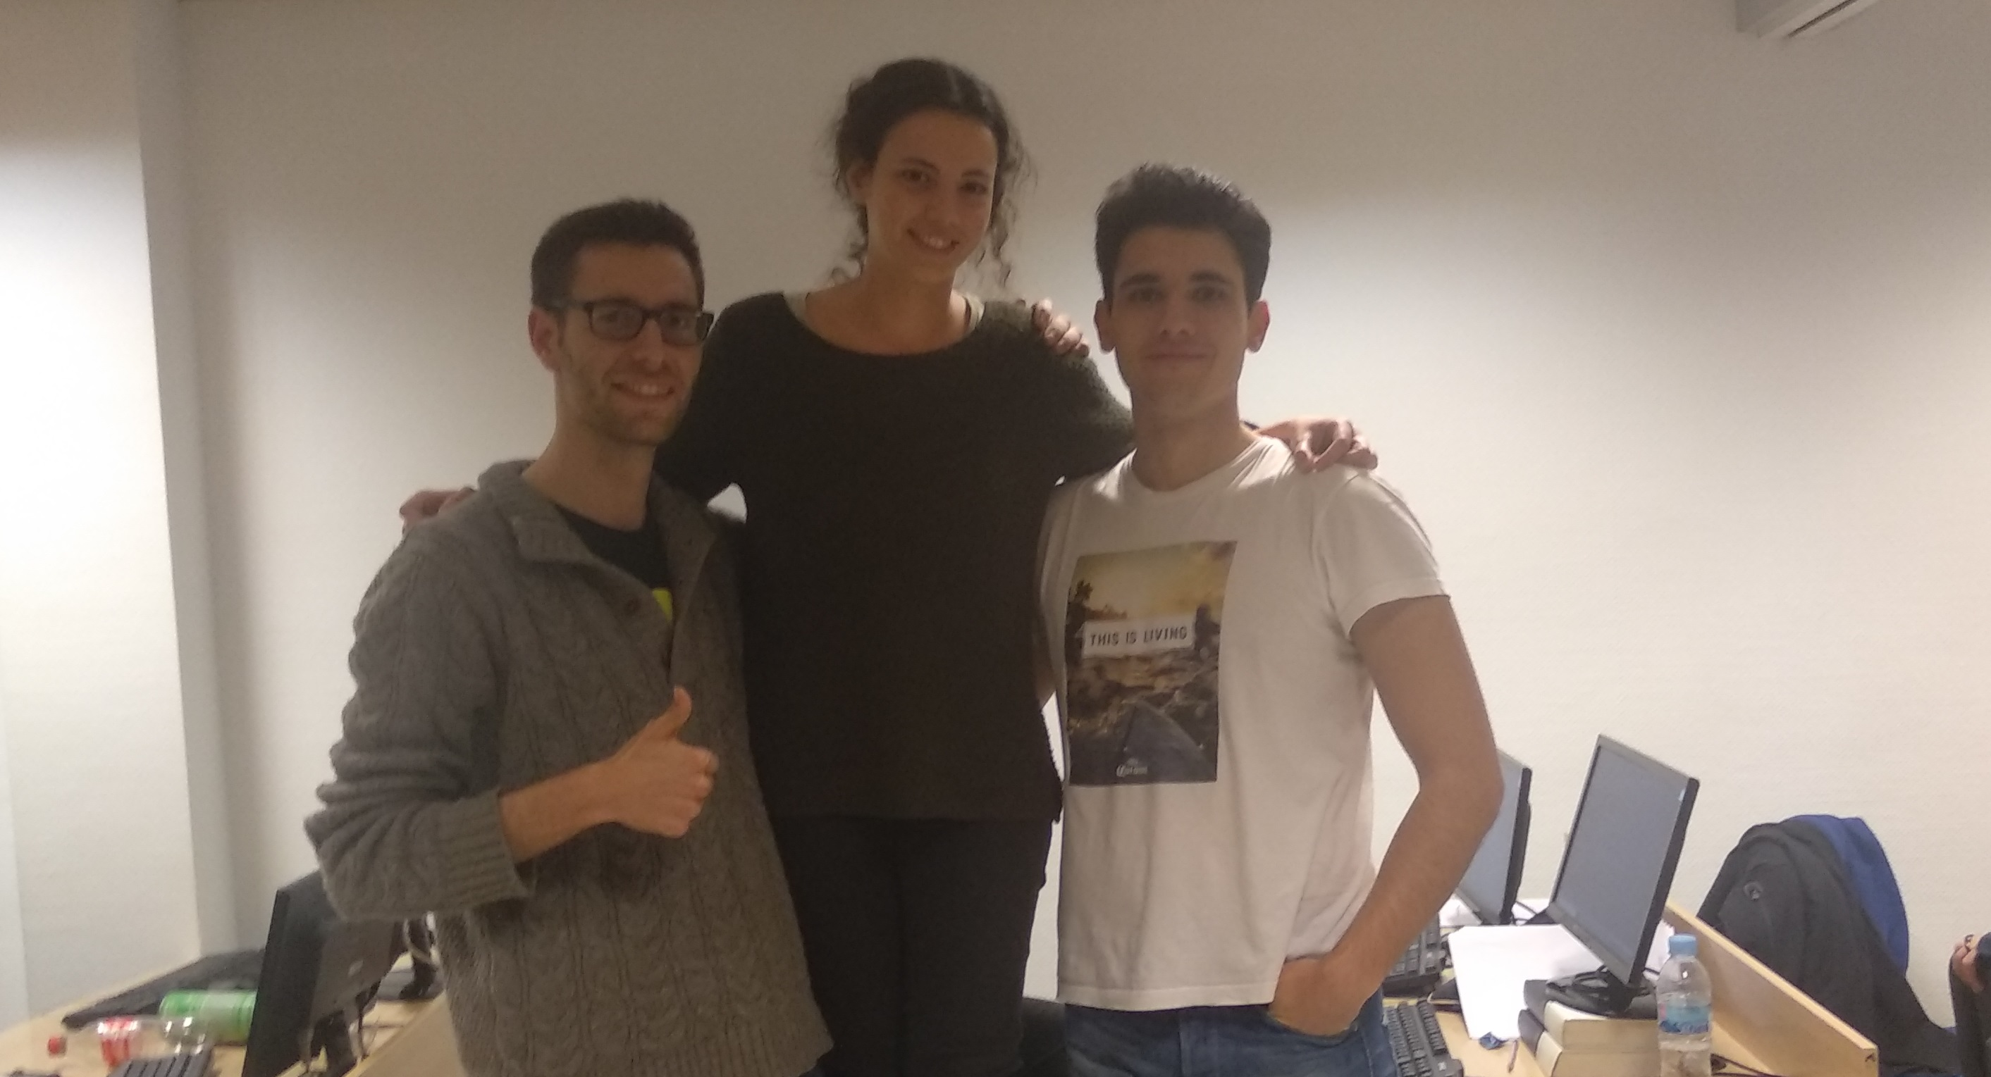

Quiénes Somos
Álvaro Regaño García Ana Gutiérrez Lázaro Carlos Hernández González
…Y Quienes Eramos
Adela Daniel Mykola Rafael

Slide 4
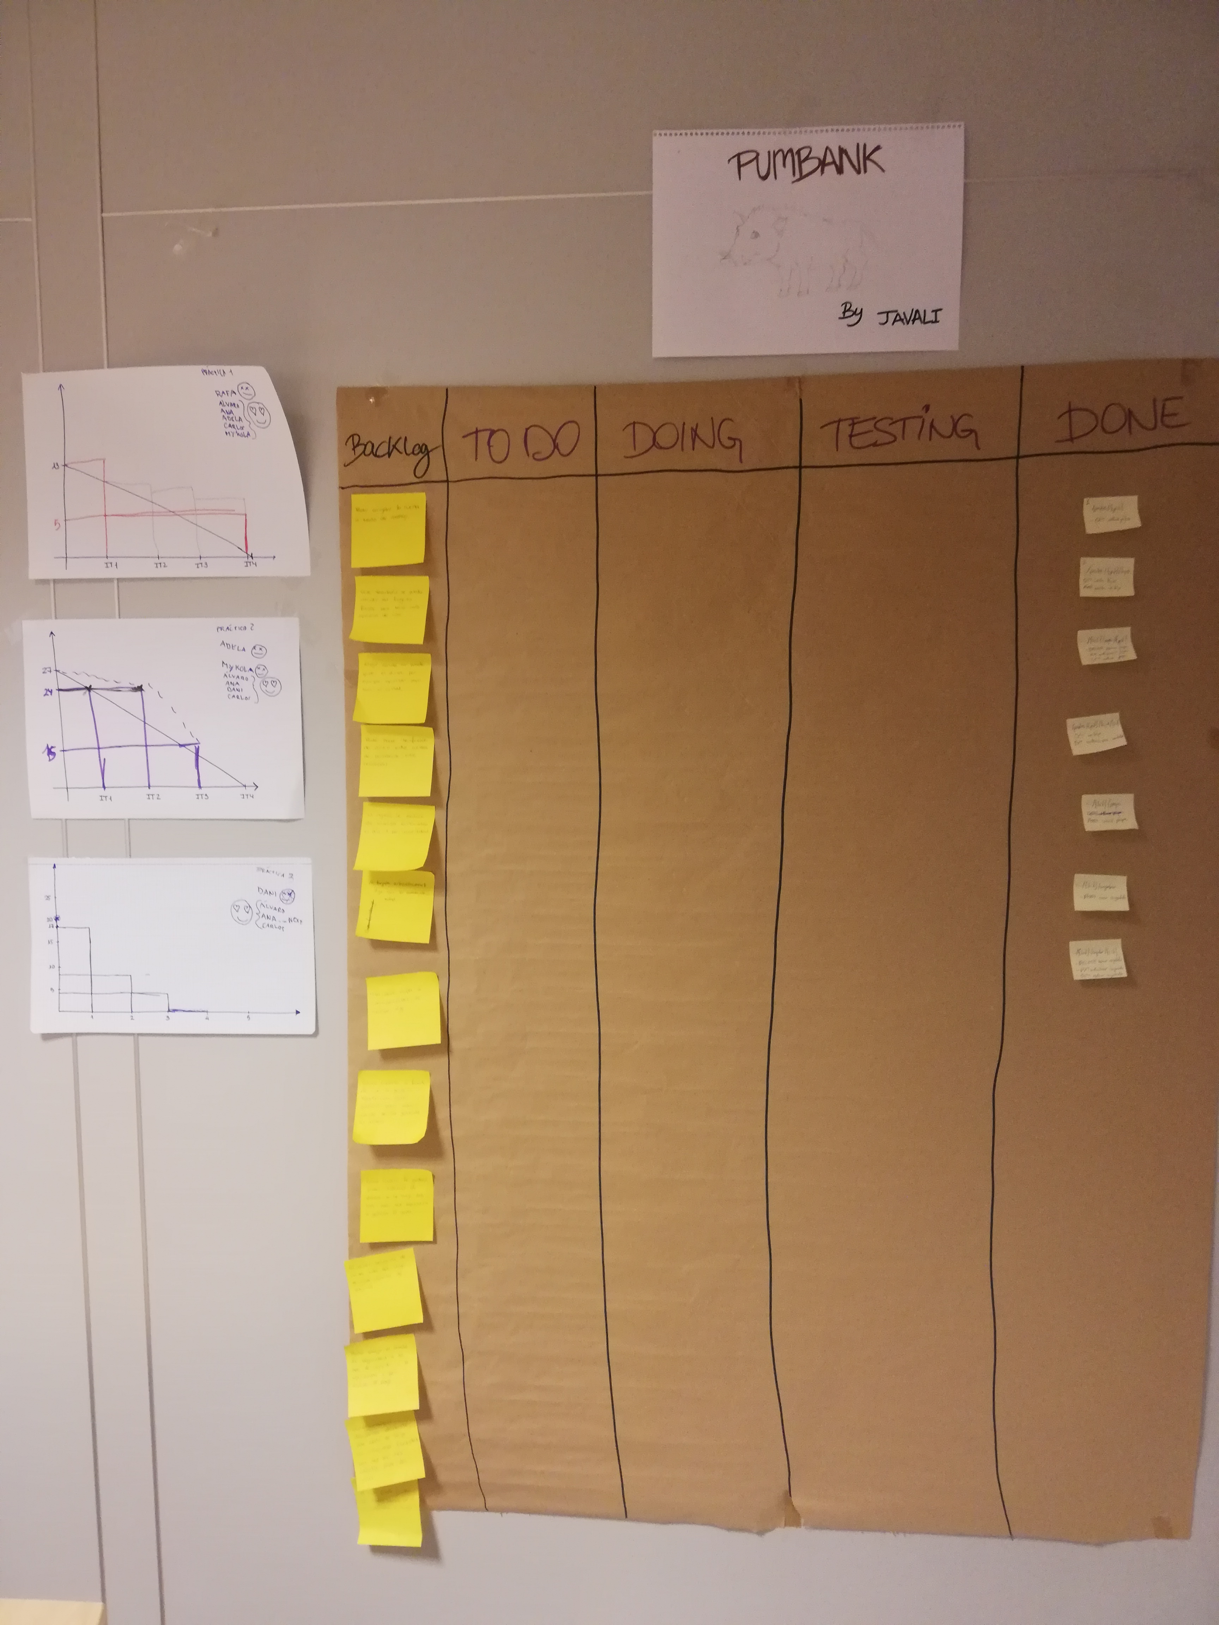
Como Hemos Trabajado
Sprints (3 h max)
Metodología Agile → Scrum (AT)
Historias → Tareas
Iteraciones (IT v Tareas)

Slide 5
Historias de Usuario
Elegir donde no puede gastar dinero para tener un control sobre dónde el niño se gasta el dinero.
El ingreso se realice de forma automática para una mayor comodidad.
Poder congelar la cuenta a modo de castigo
Reporte de gastos para saber dónde el niño se gasta el dinero.
Transferencias de dinero entre Pumbankeros para que los niños puedan prestarse dinero.

Slide 6
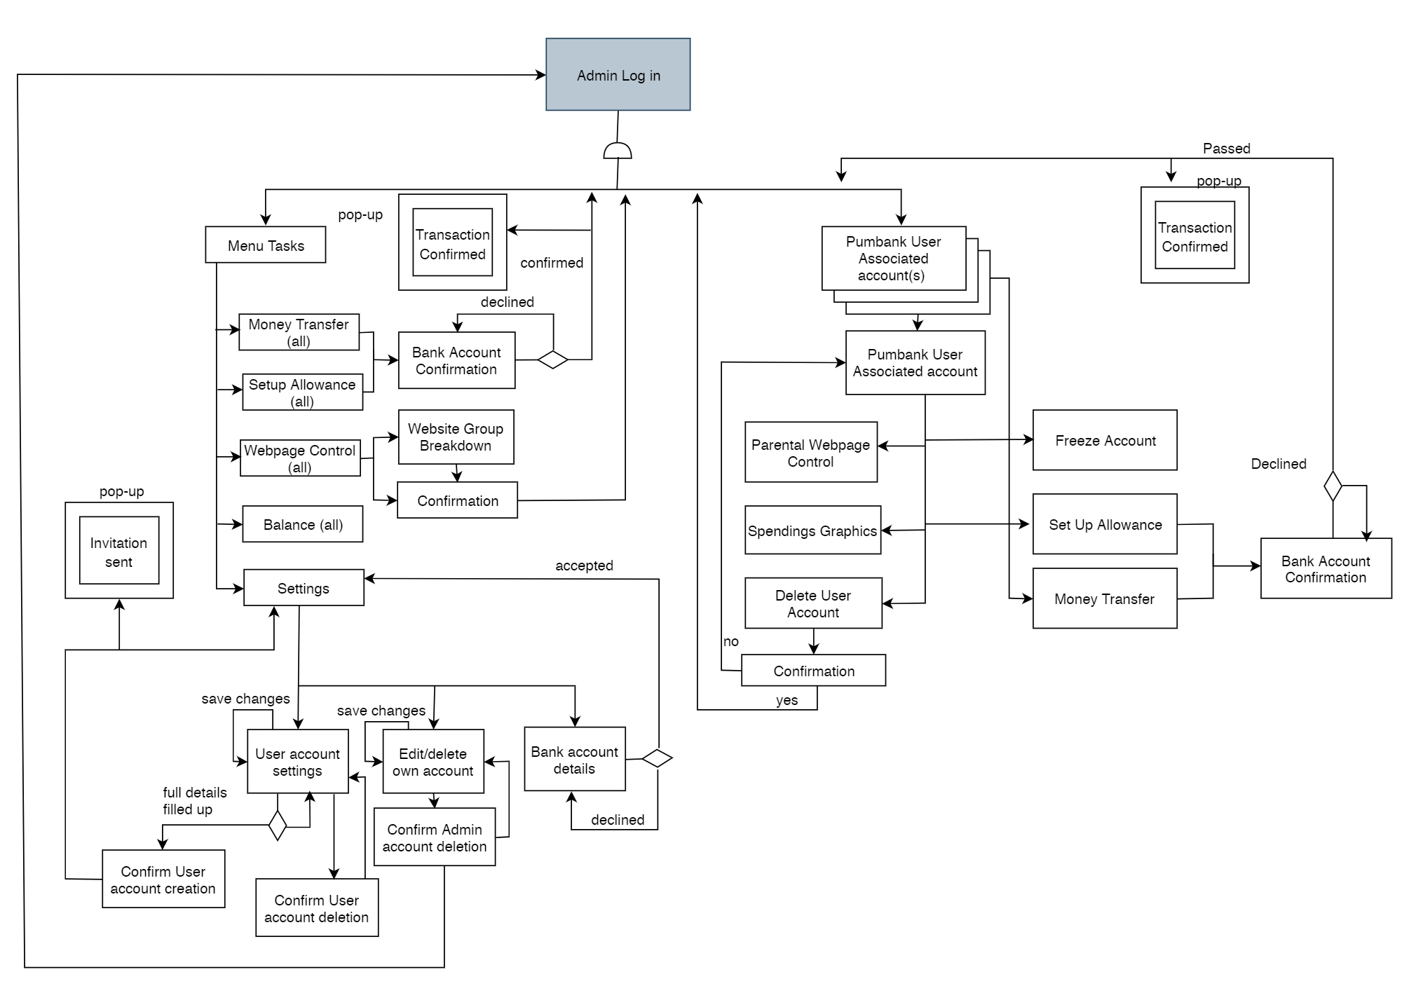
Arquitectura
Padre

Slide 7
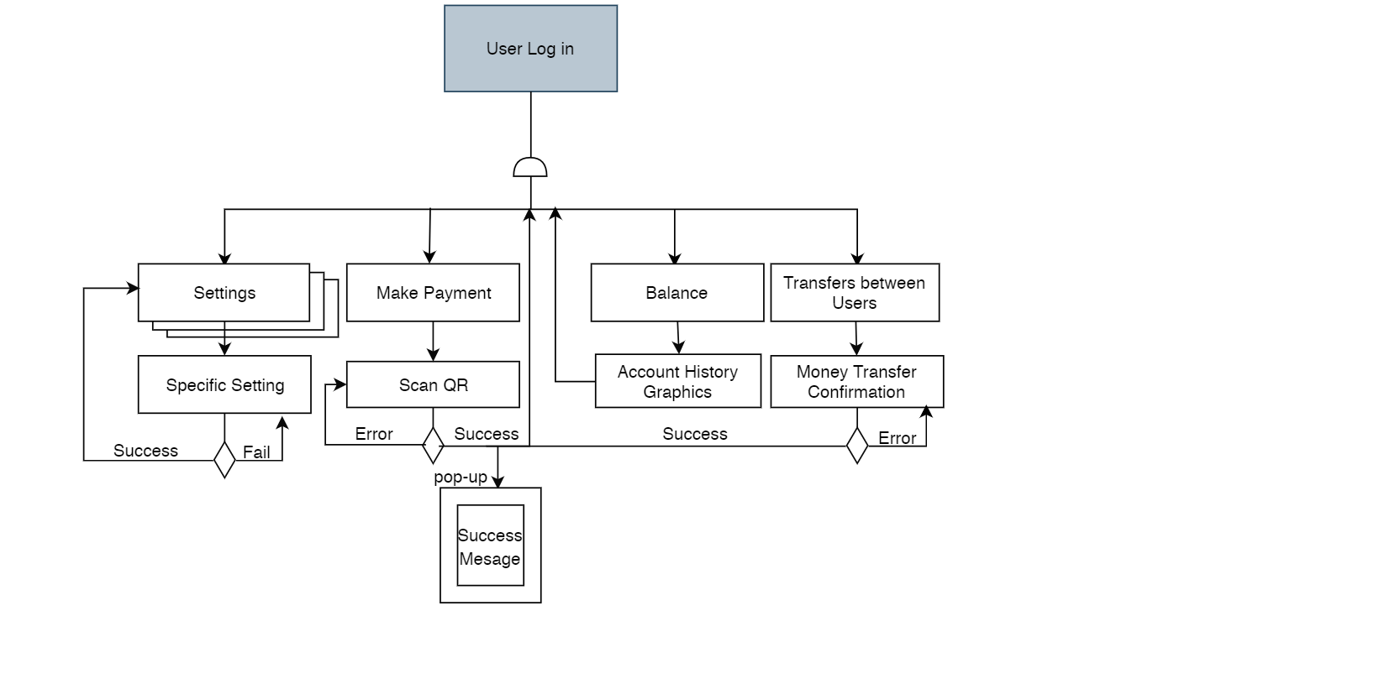
Arquitectura
Hijo

Slide 8
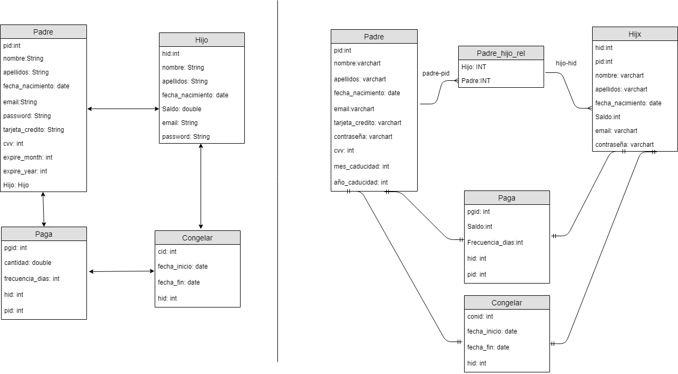
Arquitectura
UML (Unified Modeling Language) Modelo Base de Datos

Slide 9
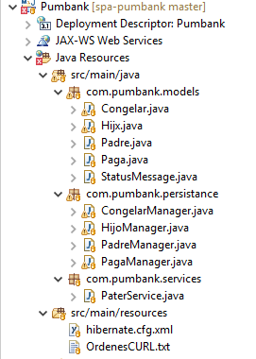
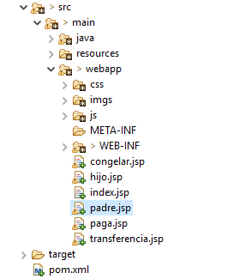
Arquitectura

Slide 10





Infraestructura e Implementación
Front
MVC (Java)
Angular
Dominio: Freenom
Back
Transmision de Informacion entre Sistemas: API (Curl)
Persistencia: Hibernate
Servidor: Apache Tomcat
Base de Datos: AWS (HeidiSQL, RDS, EC2)
Editores
Eclipse (Maven)
VisualCode

Slide 11
DEMO TIME

Slide 12
Muchas Gracias
Introduction
Political Landscape
Protégete
y
Protégelos

